Slide 1
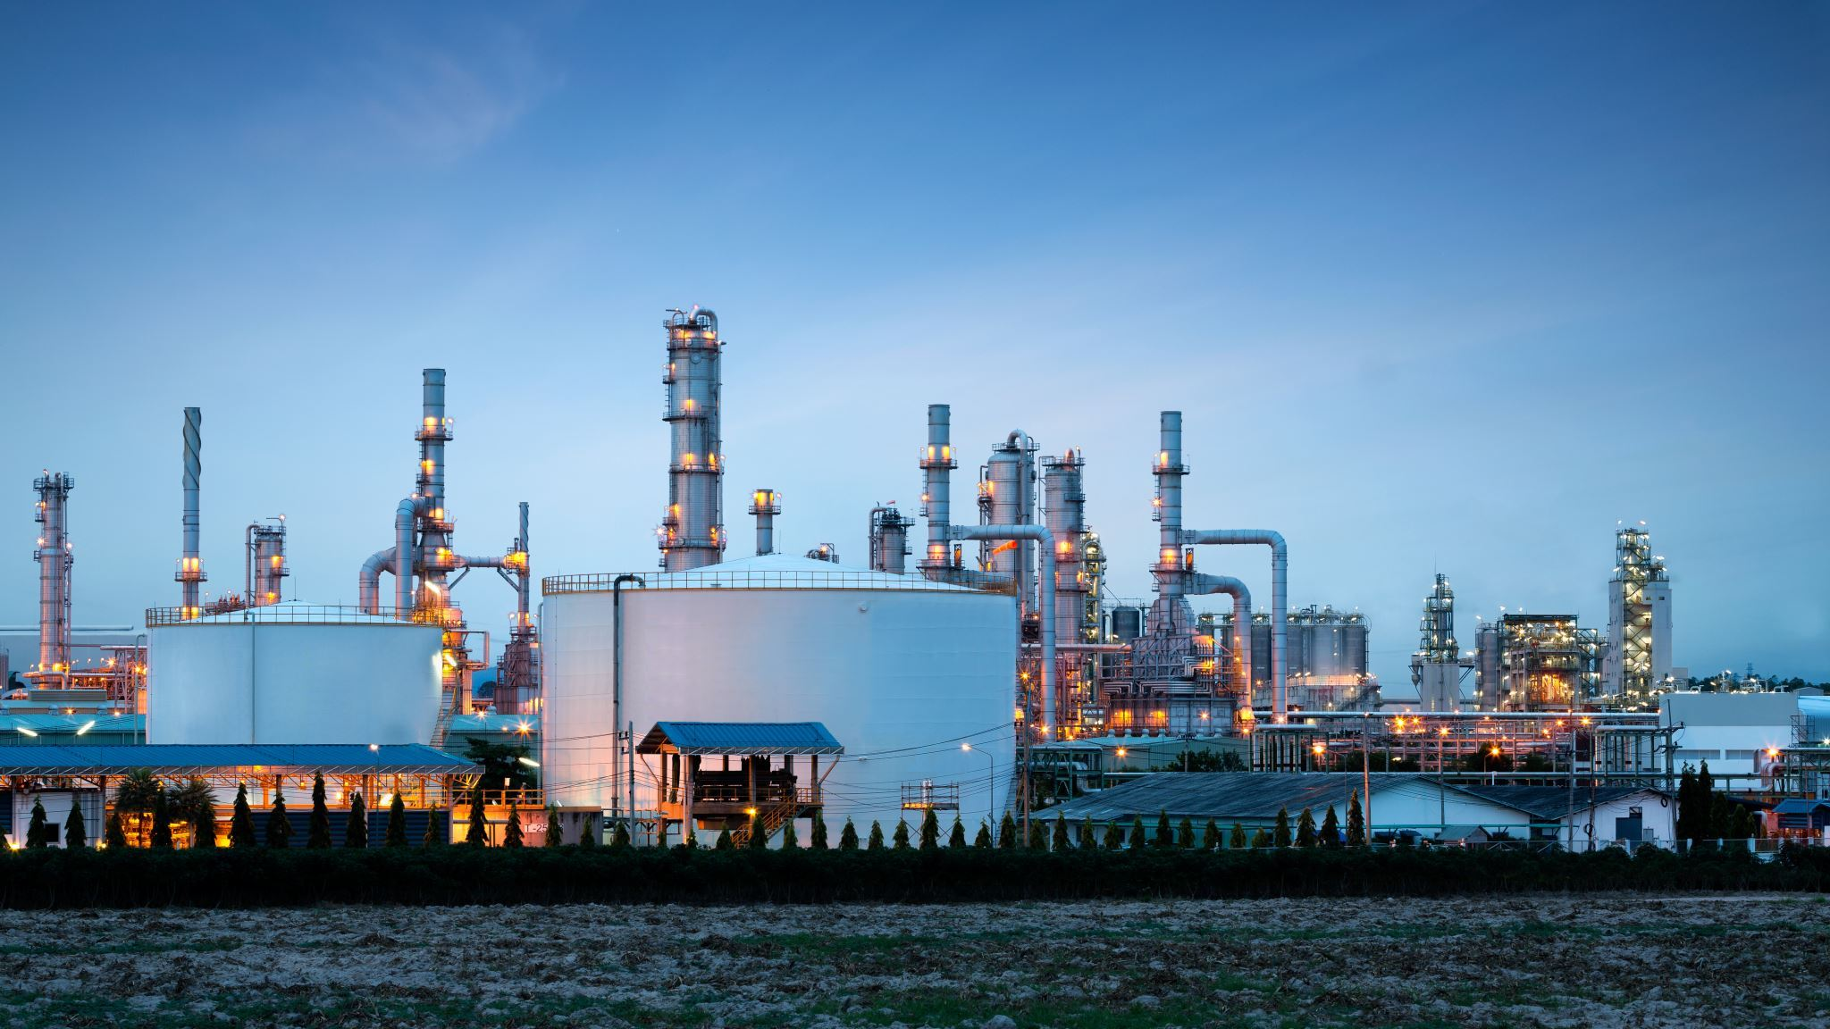
NATURAL GAS Niels Mejía Ibarra
UNIVERSIDAD NACIONAL DE INGENIERÍA
FACULTAD DE PETRÓLEO, GAS NATURAL Y PETROQUÍMICA

Slide 2
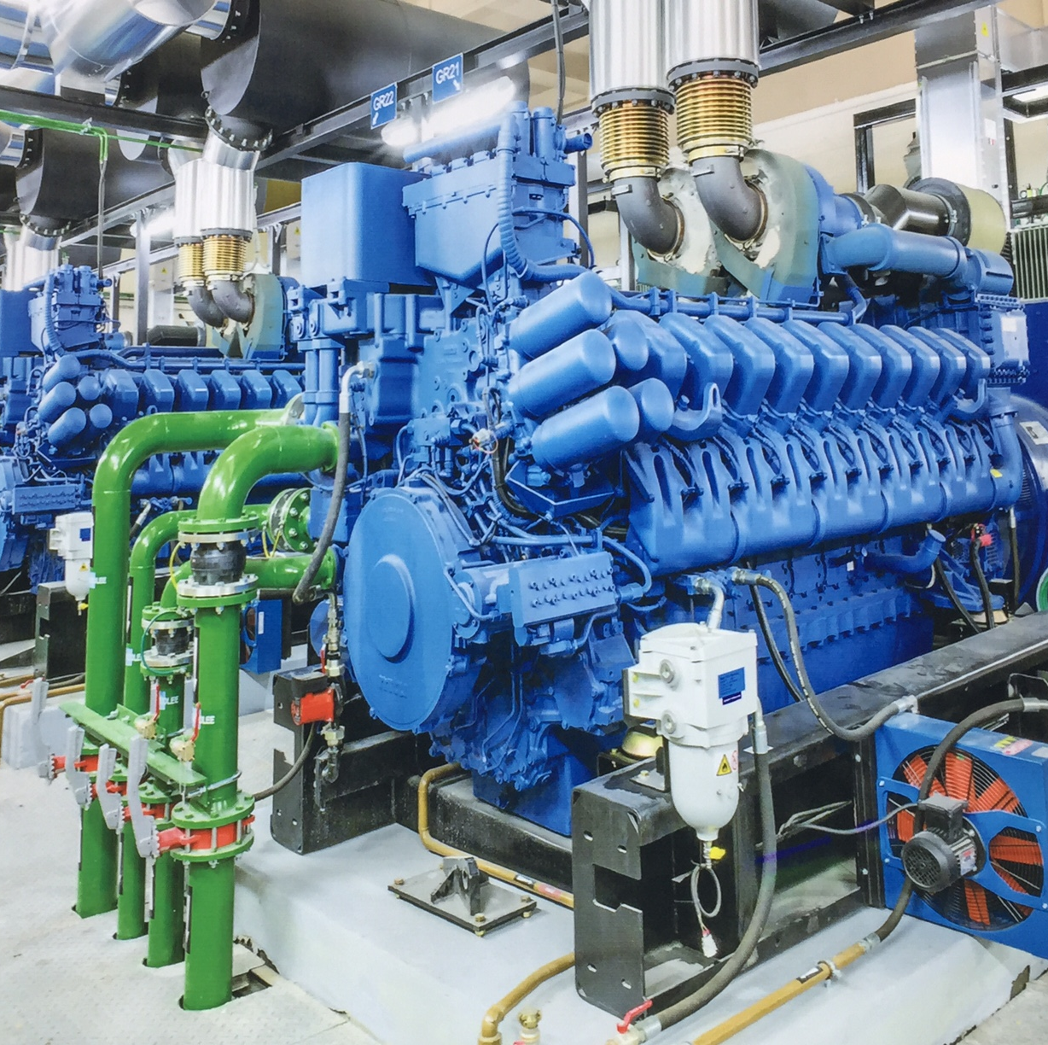
COGENERATION UNIT
A cogeneration unit, also known as a combined heat and power (CHP) system, is an energy-efficient system that simultaneously generates electricity and useful thermal energy from a single fuel source. This dual-generation process makes cogeneration units highly efficient compared to traditional methods of electricity and heat production, which are typically separate and less efficient.

Slide 3
COGENERATION UNIT OF TALARA REFINERY
PROCESS WATER
EXHAUST GASES (*)
ATMOSPHERE
BOILER
2,646 Ton CO₂/d
NATURAL GAS = 21.5 BFOE
PROCESSING UNITS AND EQUIPMENT (1)
FUEL GAS = 504.3 BFOE
VERY HIGH PRESSURE STEAM
TURBINE
ELECTRIC POWER
FLEXIGAS = 3,133.8 BFOE
15,359 Ton/d
Potencia = 100 MW
Energía = 1,354 BFOE/d
LIGHT NAPHTHA = 0 BBL
MEDIUM PRESSURE STEAM
PHOSPHATE
6,826 Ton/d
CONDENSATE + LOW PRESSURE STEAM
5,374 Ton/d
PROCESSING UNITS AND EQUIPMENT (2)
Carbon Dioxide (CO2)
Water Vapor (H2O)
Carbon Monoxide (CO)
Nitrogen Oxides (NOx)
Unburned Hydrocarbons (HC)
Particulates (PM)
Sulfur Dioxide (SO2)
Oxygen (O2)
Ozone (O3)
HIGH PRESSURE STEAM
2,160 Ton/d
DRAINAGE
PROCESSING UNITS AND EQUIPMENT (3)

Slide 4
CARGAS DE ALIMENTACIÓN DE LA UNIDAD DE COGENERACIÓN ELÉCTRICA
OPERACIÓN NORMAL (BASE DIARIA)
PRODUCT | VOLUME | UNIT OF MEASURE | HEATING VALUE | UNIT OF MEASURE | PRODUCCIÓN DE CO2 (kg/1,000 ft³) | ENERGY PRODUCED (MMBTU)
NATURAL GAS | 136,456 | CUBIC FEET | 954.963 | BTU/SCF | 59.32 | 130
FUEL GAS | 3’844,330 | CUBIC FEET | 793.634 | BTU/SCF | 48.24 | 3,051
FLEXIGAS | 145’423,703 | CUBIC FEET | 130.376 | BTU/SCF | 14.13 | 18,960
LIGHT NAPHTHA | 0 | BARRELS | 4’440,264 | BTU/BBL | 66,287 | 0
TOTAL | 149’404,489 | CUBIC FEET | - | - | - | 22,141

Slide 5
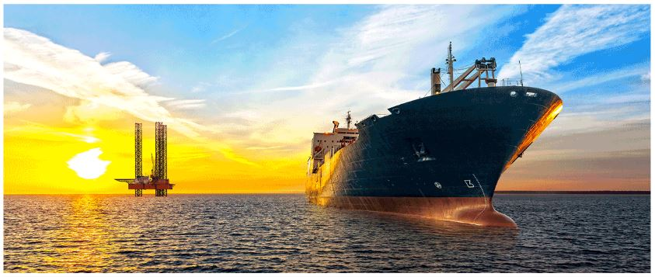
EL CO₂ TOTAL PRODUCIDO ES EL CO₂ ORIGINAL MÁS EL CO₂
PRODUCTO DE LA COMBUSTIÓN.
COMPOSICIÓN DEL GAS NATURAL
PRODUCT | PORCENTAJE
Nitrógeno | 0.08
Dióxido de Carbono | 0.49
Metano | 93.08
Etano | 5.95
Propano | 0.01
N-Butano | 0.02
N-Pentano | 0.33
Oxígeno | 0.04
TOTAL | 100.00
8,132 kg de Dióxido de Carbono por día

Slide 6
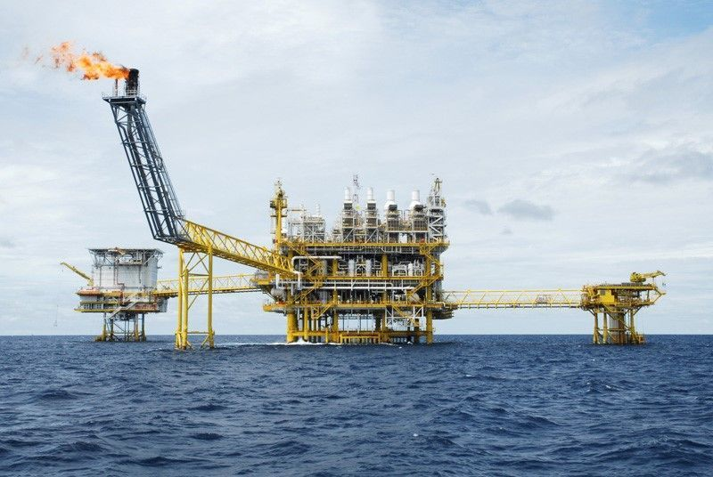
COMPOSICIÓN DEL GAS COMBUSTIBLE
EL CO₂ TOTAL PRODUCIDO ES EL CO₂ ORIGINAL MÁS EL CO₂
PRODUCTO DE LA COMBUSTIÓN.
PRODUCT | PORCENTAJE
Hidrógeno | 26.81
Nitrógeno | 2.75
Agua | 0.68
Monóxido de Carbono | 2.62
Dióxido de Carbono | 7.00
Metano | 42.05
Eteno | 3.43
Etano | 11.40
Propeno | 0.46
Propano | 0.63
Iso-Buteno | 0.78
Otros | 1.39
TOTAL | 100.00
200,412 kg de Dióxido de Carbono

Slide 7
EL CO₂ TOTAL PRODUCIDO ES EL CO₂ ORIGINAL MÁS EL CO₂
PRODUCTO DE LA COMBUSTIÓN.
2’437,904 kg de Dióxido de Carbono
COMPOSICIÓN DEL FLEXIGAS
PRODUCT | PORCENTAJE
Hidrógeno | 15.39
Nitrógeno | 49.18
Agua | 5.28
Monóxido de Carbono | 25.14
Dióxido de Carbono | 4.17
Metano | 0.83
TOTAL | 100.00

Slide 8


